Slide 1
Filosofia RAD1607
Capítulo 6
Depois da desconstrução
Rogério Calia, Prof. Dr.
rogeriocalia@gmail.com

Slide 2
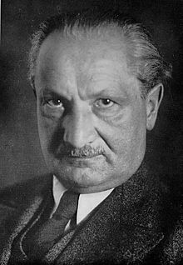
Heidegger
Mundo da técnica
O mundo que entramos se mostra sem sentido:
Sem significado
Sem direção
Os meios pelos meios, sem os fins

Slide 3
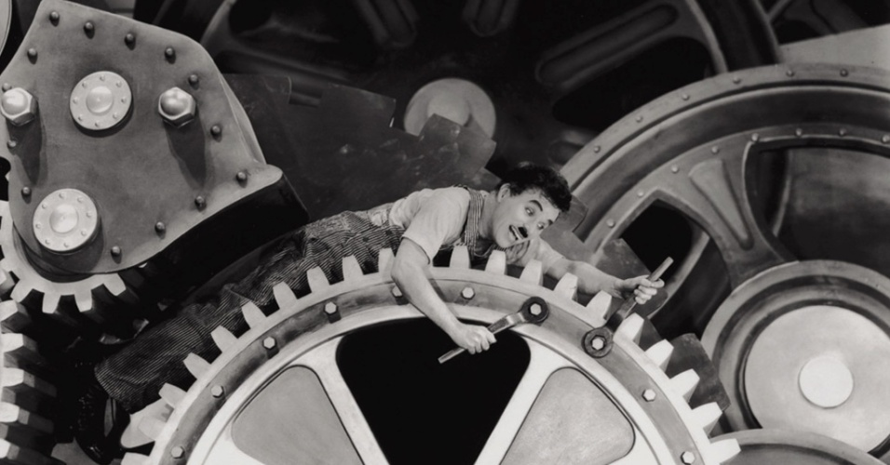

Slide 4
A técnica concerne aos meios e não aos fins
A técnica é um instrumento que se coloca a serviço de todos os tipos de objetivos
Mas ela não os escolhe

Slide 5
Para Heidegger, a desconstrução de Nietzsche que destrói os ideais
resulta na “tecnização do mundo”

Slide 6
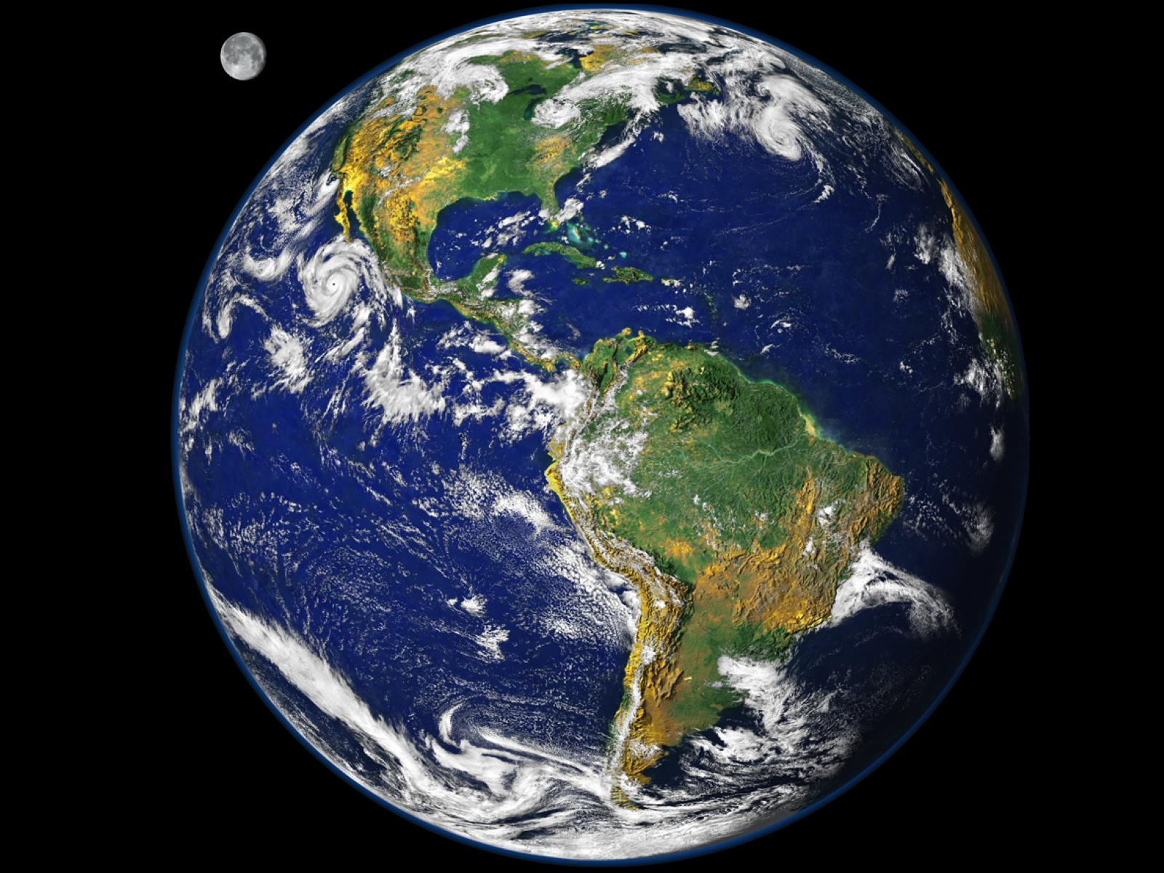
Pela primeira vez na história da vida, uma espécie viva detém os meios para destruir todo o planeta
E esta espécie não sabe para aonde vai

Slide 7
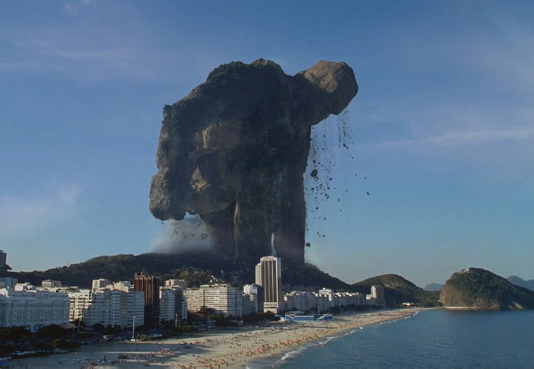
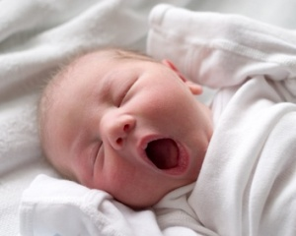
Como um gigante com o cérebro de um recém nascido

Slide 8
O paradoxo de Nietzsche segundo Heidegger
Ao quebrar todos os ídolos com o seu martelo
Ao nos deixar praticamente com pés e mãos atados ao real como ele é
Por causa do “espírito crítico”
O pensamento de Nietzsche serve ao incessante movimento do capitalismo moderno
Sem que ele tenha desejado isso

Slide 9
A desconstrução
Que desejava liberar os espíritos
Quebrar as correntes da tradição
tornou-se involuntariamente um novo servilismo à dura realidade da globalização

Slide 10
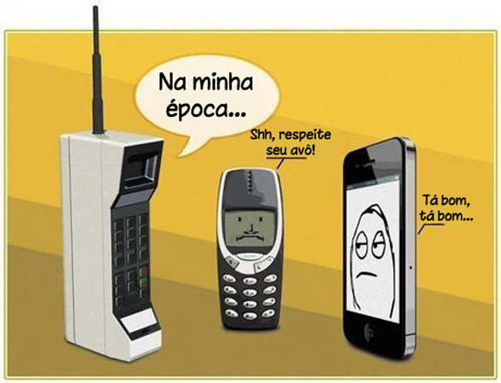
Na globalização de hoje,
a noção de progresso se restringe ao resultado mecânico da livre concorrência

Slide 11
O aumento do poder dos seres humanos sobre o mundo se tornou
Um processo absolutamente automático
Incontrolável
Cego
Porque, ultrapassa as vontades individuais conscientes

Slide 12
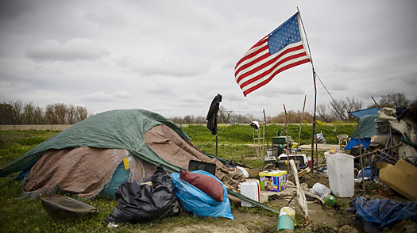
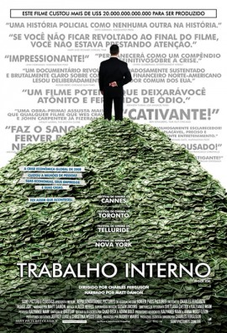
Crise de 2008
Perdas de mais de um trilhão de dólares

Slide 13
O poder está sem “poder”
O problema agora é a falta de poder
É necessário buscar novas ideias, para encontrar um novo poder
para dar nova direção ao desenvolvimento do mundo

Slide 14
Que projeto humano???
O mundo não é mais dirigido pela consciência dos seres humanos agrupados coletivamente em torno de um projeto

Slide 15
Uma nova teoria do conhecimento

Slide 16
Transcendência sem ilusões e sem metafísica
Em nós: a liberdade
Fora de nós: valores
Não fomos nós que inventamos a beleza da natureza ou a força do amor

Slide 17
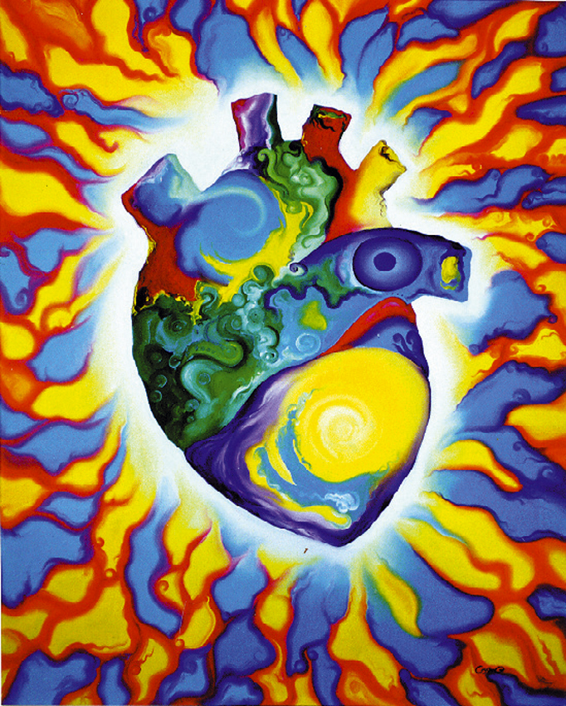
Sinto amor por outra pessoa
Transcendência em relação a mim
Sinto este amor em “meu coração”
Imanência
Portanto, “transcendência na imanência”

Slide 18
Com frequência o amor “surge”
nem sempre por meio de uma escolha

Slide 19
Transcendência para Husserl:
“transcendência na imanência”
Só vemos três faces de um cubo
Toda presença supõe uma ausência
Toda imanência supõe uma transcendência

Slide 20
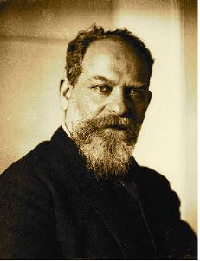
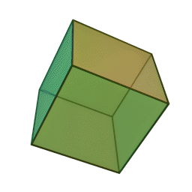
Husserl
http://pt.wikipedia.org/wiki/Ficheiro:Hexahedron.gif

Slide 21
2 + 2 = 4
Esse resultado não é decorrente de um gosto ou de escolha subjetiva
É algo que se impõe a mim como se viesse de outro lugar
Mas é em mim que essa transcendência está presente, quase palpável

Slide 22
Portanto, a transcendência de Husserl não é um novo “ídolo”
Não é uma invenção ideológica ou religiosa
Mas é um fato, uma constatação
uma dimensão incontestável da experiência humana
inscrita no centro do real

Slide 23
Valores transcendentes
Verdade
Não invento as verdades matemáticas
Beleza
Não invento a beleza de uma obra de arte
Justiça
Não invento a legitimidade dos direitos do ser humano
São valores transcendentes para nós

Slide 24
É “em mim”, em meu pensamento, em minha sensibilidade que a transcendência dos valores se manifesta

Slide 25
A experiência é incontestável
A experiência é livre de autoridades externas

Slide 26
Imanência
Os valores chave são imanentes, porque
Não são mais impostos a nós por argumentos de autoridade
Nem são deduzidos de ficções metafísicas ou teológicas

Slide 27
Autorreflexão
Os desconstrutivistas em geral criticam os outros
mas não utilizam a lucidez da crítica para refletir sobre si mesmos

Slide 28
Teoria do novo humanismo
Descrever como a transcendência se manifesta no meu sujeito
Fenomenologia
Foco: teoria do conhecimento centrada na consciência de si
na autorreflexão

Slide 29
Ética

Slide 30
HOJE, quem estaria disposto a sacrificar a sua vida para defender
A pátria?
Uma revolução proletária?
Uma religião?

Slide 31
Mas muitos estariam dispostos a assumir riscos:
Pela sua liberdade
Pela vida de pessoas que ama

Slide 32
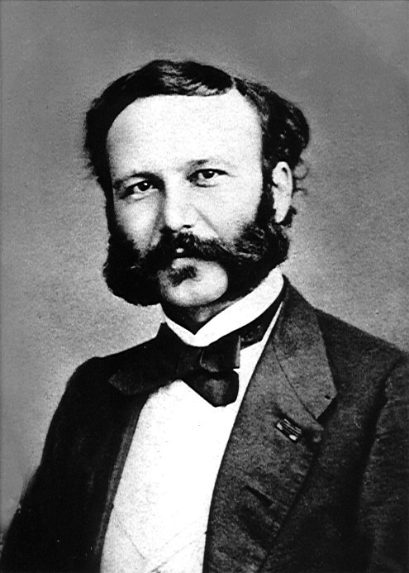
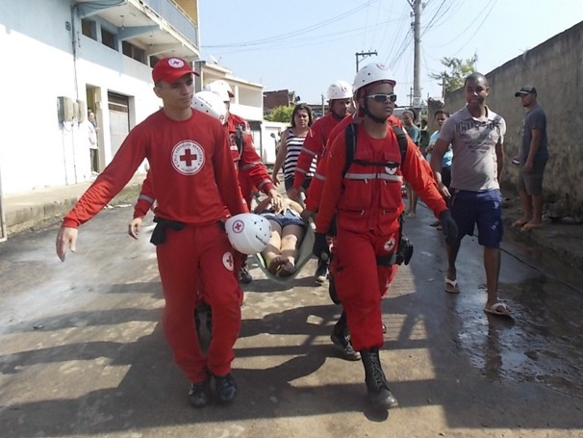
O empresário Henri Dunant – Criador da Cruz Vermelha

Slide 33
O soldado, uma vez derrubado, desarmado e ferido
Deixa de pertencer a uma nação para voltar a ser um simples ser humano
Portanto, merece ser protegido
Nestas condições inofensivas,
devemos tratar o nosso “ex-inimigo” como se fosse nosso amigo

Slide 34
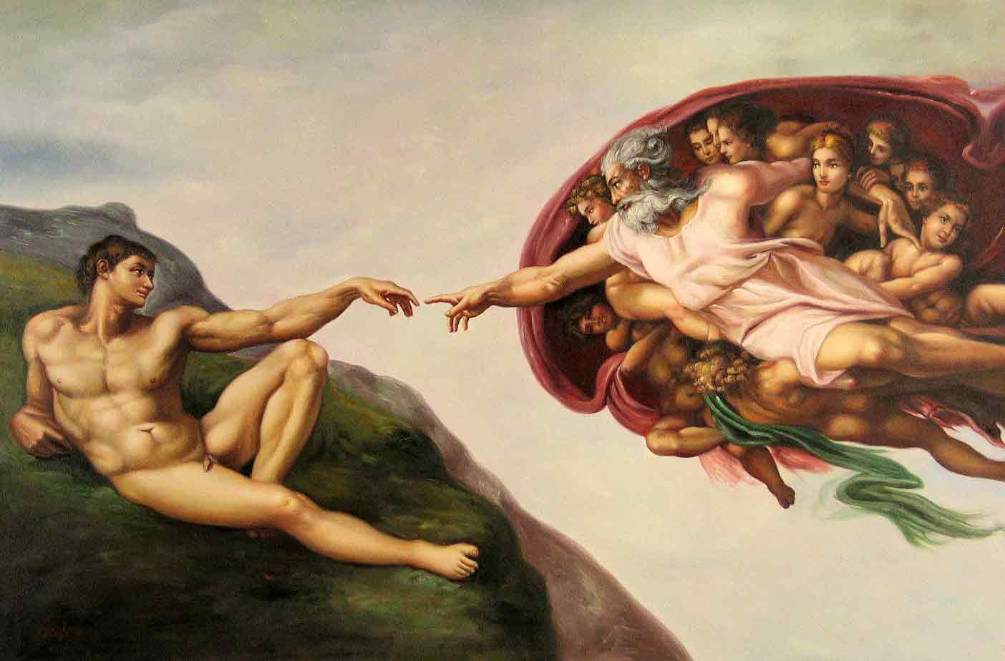
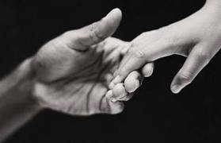
Sacralização do outro
Divinização do ser humano
Transcendência horizontal
Ao invés da transcendência vertical

Slide 35
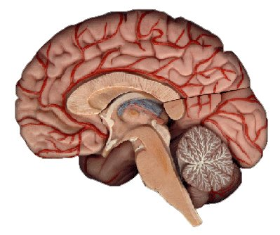

Slide 36
Mesmo tendo rosto humano, o sagrado não deixa de subsistir

Slide 37
A sabedoria

Slide 38
Pensamento Alargado
O pensamento limitado se restringe a si mesmo
O pensamento alargado consegue “sair de si mesmo” e se colocar no lugar do outro
Para compreender melhor o outro
Para avaliar o meu próprio modo de pensar sob a perspectiva do outro

Slide 39
Isso promove a autorreflexão
Para se ter consciência de si mesmo, é necessário situar-se à distância de si mesmo

Slide 40
O pensamento alargado me permite sair de mim mesmo para melhor me encontrar

Slide 41
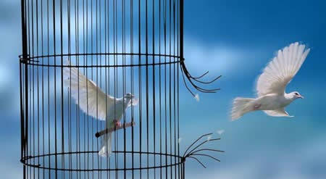
Liberdade é arrancar-se da condição particular
Obter maior universalidade

Slide 42
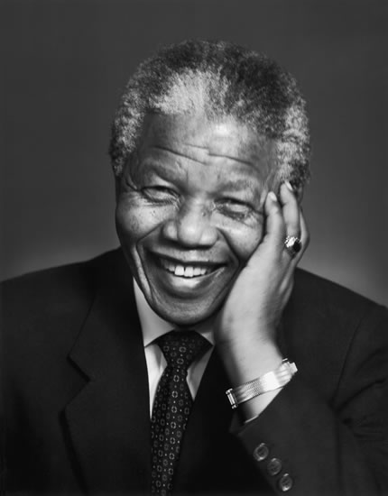
“Para ser livre não basta apenas libertar-se das próprias correntes, mas é necessário viver de modo que respeite e aumente a liberdade dos outros.”
Nelson Mandela

Slide 43
Longe de amar no outro a sua essência mais intima
A sua singularidade
Nos prendemos a suas qualidades abstratas (beleza, cargo, inteligência,...)
Que poderíamos encontrar em muitas outras pessoas

Slide 44
Por que você ama ela?
Porque ela é ela!!

Slide 45
Só a singularidade pode ser objeto do nosso amor
A singularidade é insubstituível,
porque se constrói ao longo da experiência,
ao longo da existência

Slide 46
O pensamento alargado me individualiza
Alargando o campo das minhas experiências, ultrapasso o que existe de muito particular em minha condição de origem
Para ter acesso a um campo mais diverso e rico de possibilidades da humanidade como um todo

Slide 47
Quando eu me individualizo, eu começo a me interessar pela individualidade dos outros
O aspecto único e essencial dos outros

Slide 48
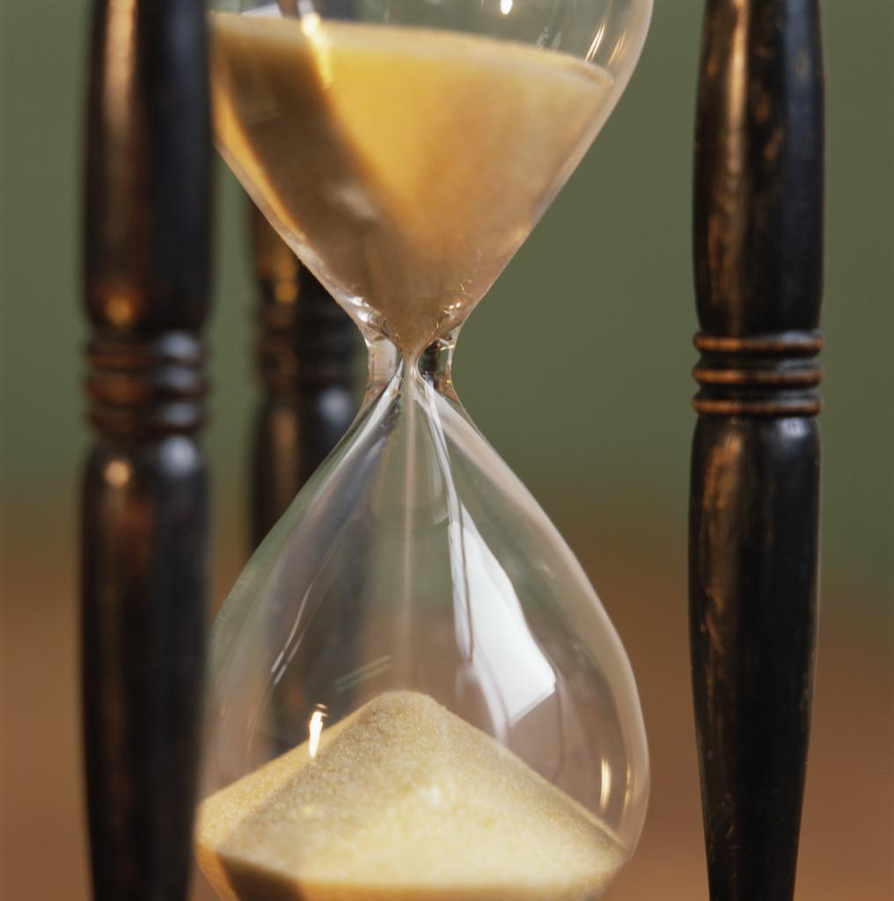
O que cria momentos únicos e que valem a pena ser vividos?
O encontro de pessoas únicas!

Slide 49
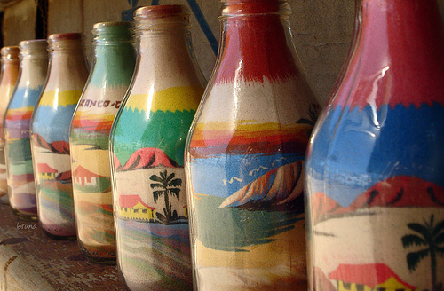
O objeto do nosso amor não é o
Particular: muito restrito (um artesanato local)
Universal: muito vago ou amplo (uma fórmula científica)

Slide 50
Mas o que proporciona sentido é o universal no particular e o particular no universal, ou seja:
O individual, o singular (por exemplo, uma obra de arte: é única)

Slide 51
A gênese de uma OBRA: Do particular ao universal
As particularidades são integradas a uma perspectiva mais ampla
Trenzinho caipira de Villa-Lobos
Polonesa de Chopin
Rapsódia Húngara de Brahms
Danças populares romenas de Bartok

Slide 52
A grande obra fala a todos os seres humanos
Sem restrições de tempo e espaço

Slide 53
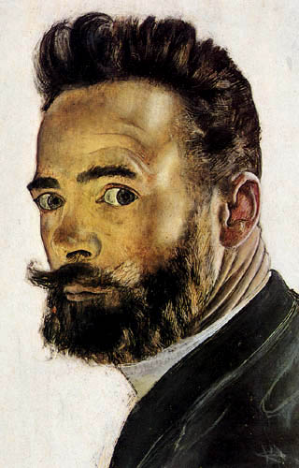
Ferdinand Hodler

Slide 54
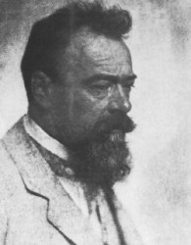
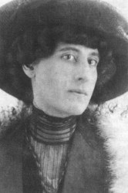
Ferdinand Hodler e Valentine Gode-Darel
https://www.youtube.com/watch?v=w9Eefj2g__k

Slide 55
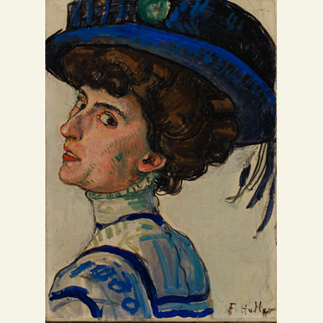

Slide 56
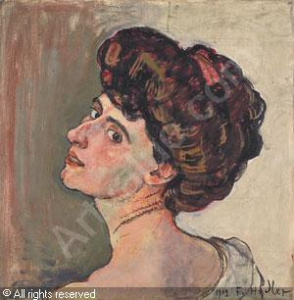

Slide 57
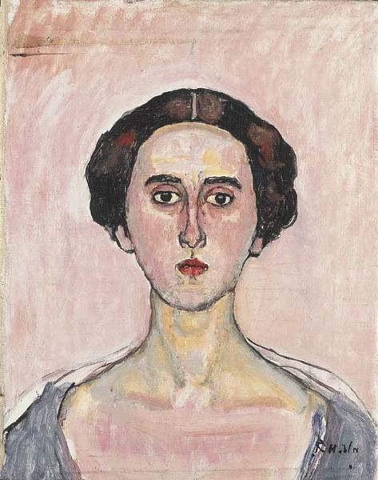

Slide 58
Valentine Godé-Darel 1912

Slide 59
1914

Slide 60
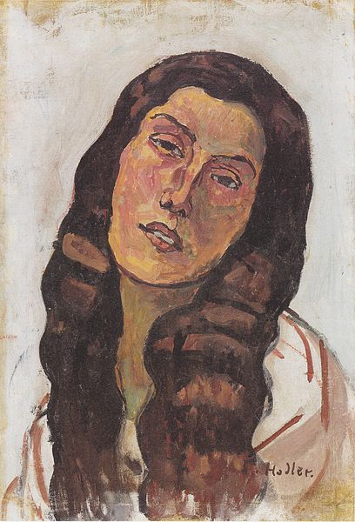

Slide 61
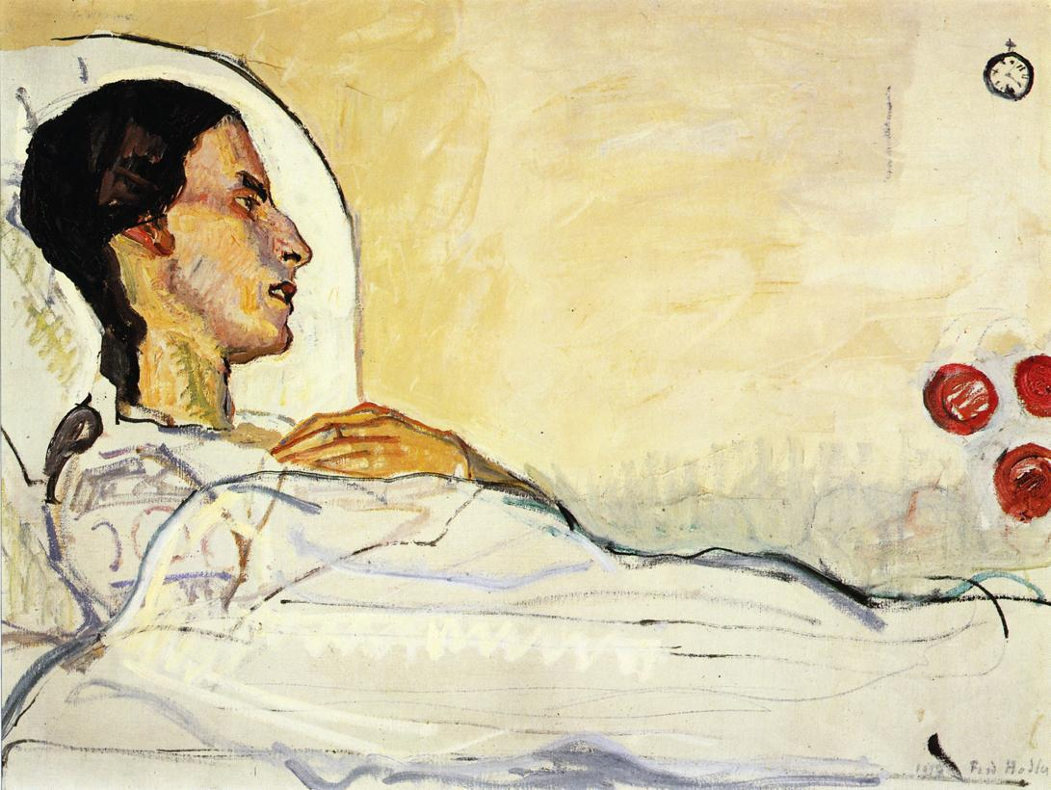

Slide 62
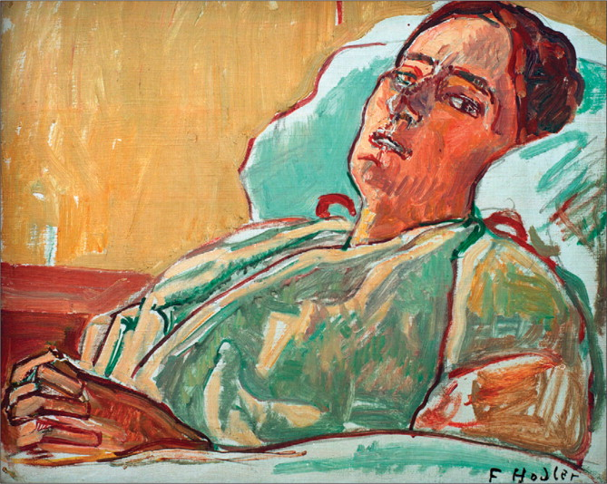

Slide 63
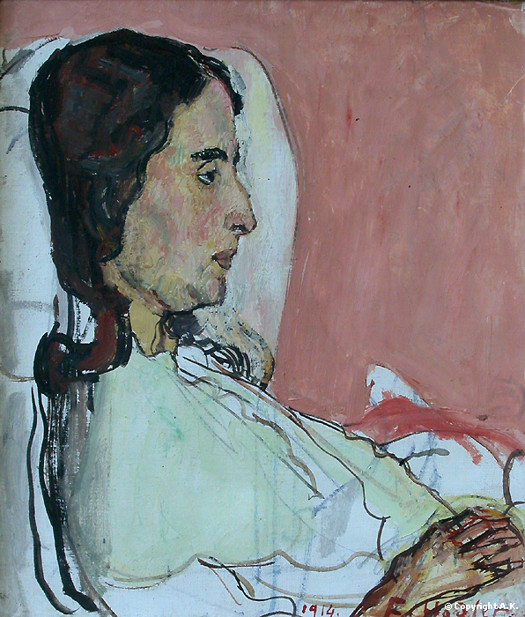

Slide 64
Novembro 1914

Slide 65
1915

Slide 66
1915

Slide 67
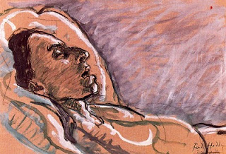

Slide 68
24 de Janeiro de 1915

Slide 69
1915

Slide 70
1915

Slide 71
26 de Janeiro de 1915

Slide 72
26 de Janeiro de 1915

Slide 73
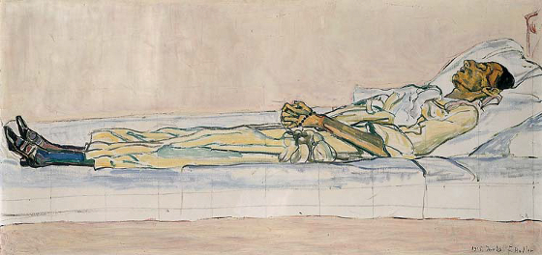

Slide 74
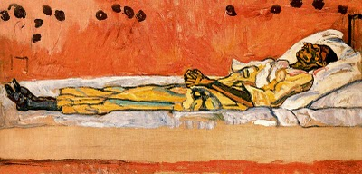

Slide 75
1915

Slide 76
Quadro após a morte de Valentine 1915

Slide 77
Acredito que devemos aprender a viver e amar
Pensando, se necessário, todos os dias na morte
Não por fascinação mórbida

Slide 78
Mas para procurar fazer o que convém
aqui e agora
NA ALEGRIA

Slide 79
Caso Guilherme Leal da Natura

Slide 80
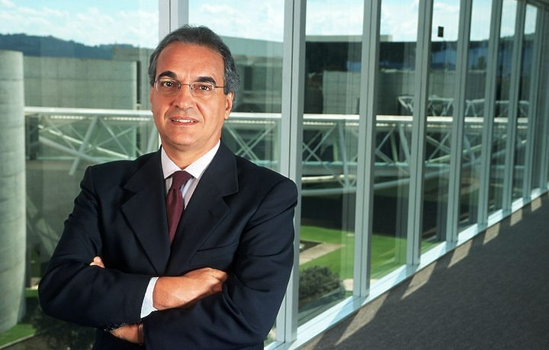

Slide 81
Quais são as competências de um líder sustentável?
Atuar em rede
Diálogo

Slide 82
Leal participou da criação de várias organizações

Slide 83
“Quem atua em rede entende melhor os impactos sociais e ambientais de seu negócio,
melhora sua capacidade de fazer permanentes releituras e reconstruções sistemáticas”

Slide 84
Sustentabilidade tem a ver com a forma como celebramos a nossa passagem por aqui, de modo que o conjunto continue a navegar com o tempo.

Slide 85
Tem a ver com os nossos comportamentos
como conduzir os nossos negócios.
Mas também com o mais profundo sentido da vida

Slide 86
“Sem Eros (o deus do amor), ou poesia, não há como fazer a mudança”

Slide 87
Obrigado e abraço!!
rogeriocalia@gmail.com

